Slide 1
Comparación de modelos de predicción de comportamiento de acciones mediante Machine Learning
William Bayona
Sara Gomez
Felipe Lievano
Martin Vasquez

Slide 2
Contenido
01
02
03
04
05
06
Introducción
Objetivos
Metodología
Resultados
Discusión
Conclusiones

Slide 3


Introducción
Medallion Fund:
Rentabilidad 66%
(1988-2018 sin comisión)
Hipótesis:
Mediante el uso de modelos avanzados de Machine Learning, es posible predecir los movimientos de precios del S&P 500, poniendo en duda la validez de la hipótesis del mercado eficiente
Jim Simons

Slide 4
Objetivos
Objetivo General
Evaluar la hipótesis del mercado eficiente a través de la comparación de modelos de aprendizaje automático para analizar la predictibilidad de los precios en los mercados financieros.
Objetivos Específicos
Analizar diferentes modelos predictivos: Random Forest, Hidden Markov Model (HMM), Long Short-Term Memory (LSTM) y Support Vector Machine (SVM).
Simular el comportamiento de los modelos sobre el mismo portafolio de activos durante el mismo período de tiempo.
Comparar el rendimiento de cada modelo, identificando sus fortalezas y debilidades.

Slide 5
Metodología
Modelos Predicción de Precio
Modelos Predicción de Comportamiento
HMM
SVM
LSTM
RF
Hidden Markov Model
Support Vector Machine
Long Short-Term Memory
Random Forest
Asume que el comportamiento del mercado está en un estado oculto donde los precios son las consecuencias de estos estados.
Clasificación de vectores en un hiperplano, separándolos en aquellos que aumentan y aquellos que disminuyen el precio
Recuerda patrones relevantes del pasado y olvida información irrelevante.
Creación de múltiples arboles binomiales. Decisión final por votación mayoritaria.

Slide 6
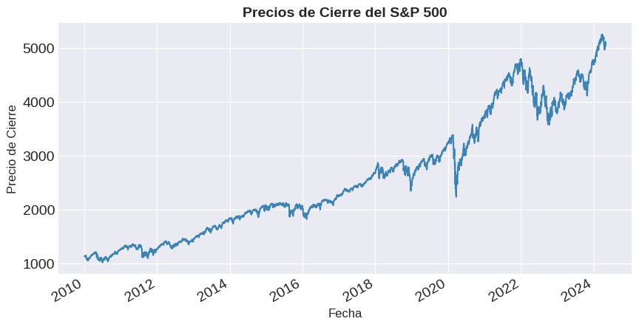
Metodología
Precios de Cierre del S&P 500
(Enero 1 2010 – Abril 30 2024)

Slide 7
Metodología
Datos de Entrenamiento: 3505*
Datos de Evaluación: 100

Slide 8
Metodología
Backtesting y Benchmarking
Error absoluto medio (MAE)
Coeficiente de Determinación (R²)
Puntuación de precisión
Análisis de Curva ROC
Sharpe Ratio
Rendimiento / Rentabilidad:
Tiempo de cálculo
Consistencia de la ejecución
Modelos Predicción de Precio
(HMM y LSTM)
Modelos Predicción de
Comportamiento
(HMM, LSTM, SVM, RF)

Slide 9
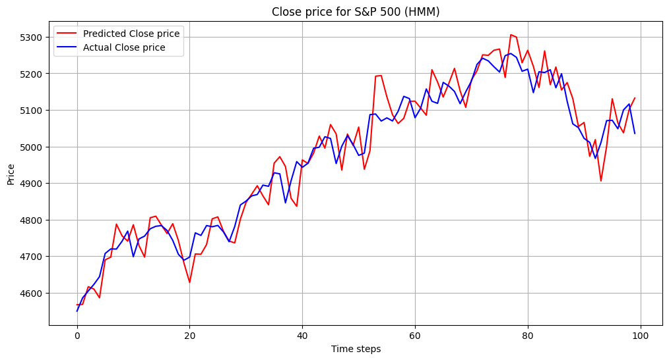
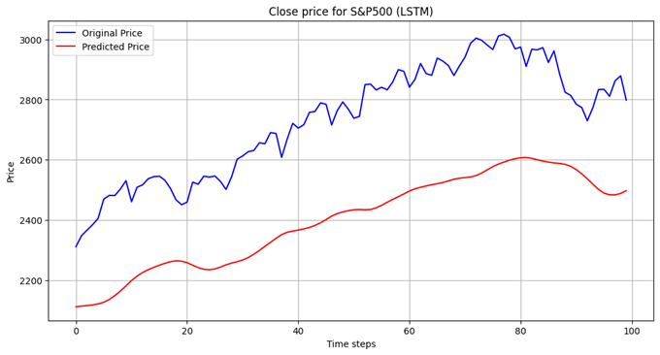
Resultados
Hidden Markov Model (HMM)
Long Short-Term Memory (LSTM)
MAE: 0.89%
R²: 0.91
MAE: 8.75%
R²: 0.89

Slide 10
Resultados
 | HMM | LSTM | SVM | RF
MAE | 0.89% | 8.75% | - | -
R² | 0.91 | 0.89 | - | -
Acuracy Score | 0.535 | 0.519 | 0.516 | 0.547
ROC | 0.522 | 0.511 | 0.493 | 0.540
Sharpe Ratio | 0.680 | 1.427 | 1.470 | 2.149
Rendimiento 100 Dias | 2.89 | 10.12 | 8.12 | 10.24
Rentabilidad | 2.89% | 10.12% | 8.12% | 10.24%
Eficiencia Computacional | 2 min | 40 min | 1 Seg | 1 Seg
Consistencia en Ejecución | NO | SI | SI | SI

Slide 11
Discusión
 | Rentabilidad
S&P 500 | 10.69%
RF | 10.24%
LSTM | 10.12%
SVM | 8.12%
HMM | 2.89%
“However, the extent to which ANNs can model future returns with enough precision to undermine EMH has yet to be shown determinatively. (…) there is limited evidence that returns produced by such models may be generalized beyond the datasets upon which they were tested. “
Harper, K (2016)

Slide 12
Conclusiones
Ningún modelo superó al S&P500 en el testeo.
El modelo Random Forest mostró la mejor aproximación al comportamiento del mercado.
Los resultados se ven limitados por los datos usados con respecto al S&P500.
Posible cuestionamiento a la hipótesis del mercado eficiente; se requieren más pruebas.

Slide 13
Bibliografía
Phuoc, T. et al. (2024) Applying machine learning algorithms to predict the stock price trend in the stock market – the case of Vietnam, Humanit Soc Sci Commun (11), 393.
https://www.nature.com/articles/s41599-024-02807-x
Suryoday, B. et al. (2018) Predicting the direction of stock market prices using tree-based classifiers, The North American Journal of Economics and Finance (47), 552-567.
https://www.sciencedirect.com/science/article/abs/pii/S106294081730400X
Tripathy, N. (2019, November 8). Stock Price Prediction Using Support Vector Machine Approach. Ocford United Kingdom; Indian Institute of Management.
https://www.dpublication.com/wp-content/uploads/2019/11/24-ME.pdf
Verma, A. et al. (2021) stock price prediction using Hidden Markov models and understanding the nature of underlying hidden states.
https://www.researchgate.net/publication/351869777_Stock_Price_Prediction_using_Hidden_Markov_Models_and_understanding_the_nature_of_underlying_Hidden_States
Cornell, B. (2020). Medallion Fund: The Ultimate Counterexample? The Journal of Portfolio Management (46). https://www.researchgate.net/publication/338592203_Medallion_Fund_The_Ultimate_Counterexample
Harper, K. (2016). Challenging The Efficient Market Hypothesis With Dynamically Trained Artificial Neural Networks. UNF Graduate Theses and Dissertations. (718)
https://digitalcommons.unf.edu/etd/718/

